Slide 1
ŠTEVILO GLASOV V BESEDI
1. POIMENUJ ŽIVAL.
2. GLASKUJ ŽIVAL NA SLIČICI.
3. PREŠTEJ GLASOVE.
4. KLIKNI NA PRAVO ŠTEVILKO.

Slide 4
POSKUSI ZNOVA

Slide 7
POSKUSI ZNOVA

Slide 10
POSKUSI ZNOVA

Slide 13
POSKUSI ZNOVA

Slide 16
POSKUSI ZNOVA

Slide 19
POSKUSI ZNOVA

Slide 20
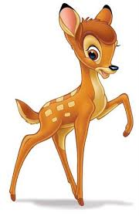

Slide 22
POSKUSI ZNOVA

Slide 25
POSKUSI ZNOVA

Slide 26
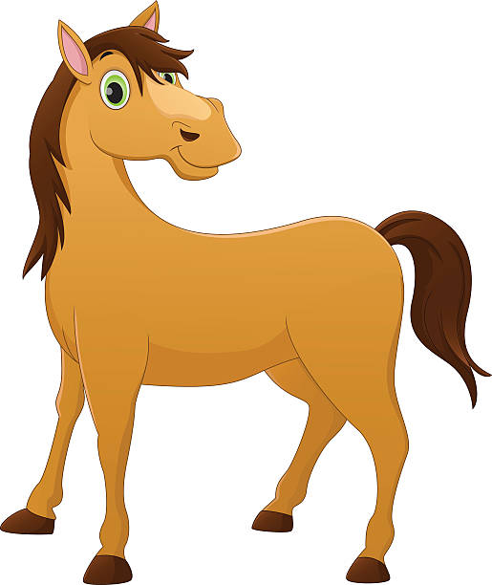

Slide 28
POSKUSI ZNOVA

Slide 31
POSKUSI ZNOVA

Slide 32
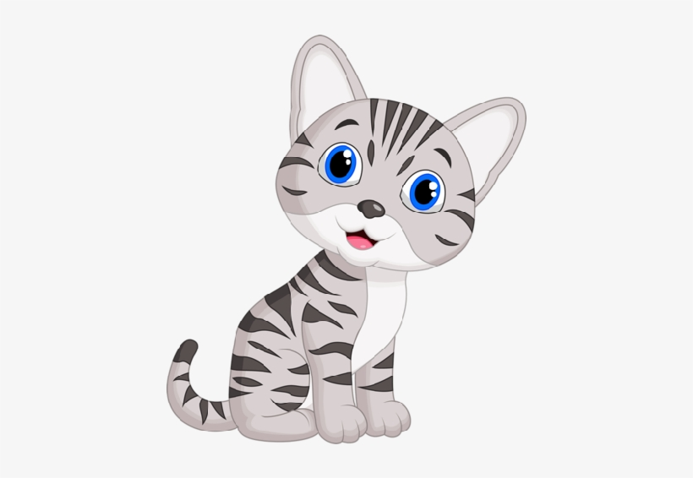

Slide 34
POSKUSI ZNOVA

Slide 35
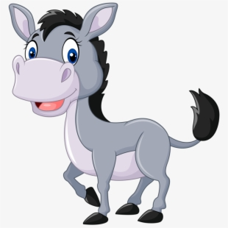

Slide 37
POSKUSI ZNOVA

Slide 40
POSKUSI ZNOVA

Slide 43
POSKUSI ZNOVA

Slide 46
POSKUSI ZNOVA

Slide 49
POSKUSI ZNOVA

Slide 50
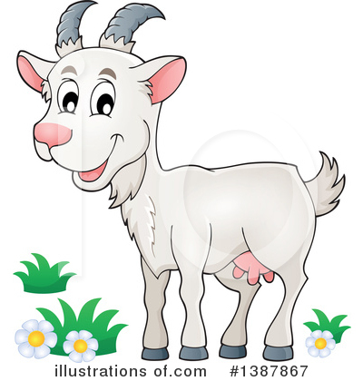

Slide 52
POSKUSI ZNOVA

Slide 55
POSKUSI ZNOVA

Slide 58
POSKUSI ZNOVA

Slide 61
POSKUSI ZNOVA

Slide 62
ČESTITKE!
DOBRO SI OPRAVIL NALOGO!

